Slide 1
台灣的八哥家族
製作人：翁庭宇、張芷琳

Slide 2
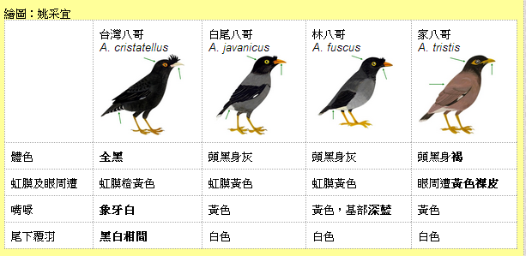
八哥種類及特徵

Slide 3
特徵

Slide 4
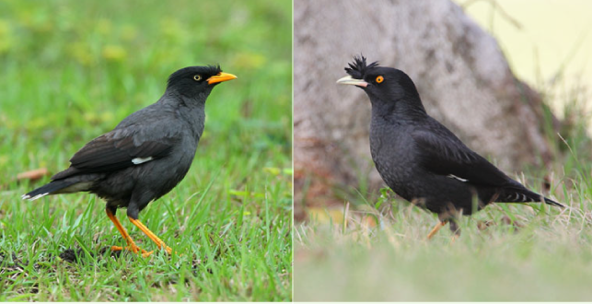
外來(八哥和白尾八哥)的嘴巴是黃色的
原生種(冠)八哥的嘴巴是象牙白色
http://p.udn.com.tw

Slide 5
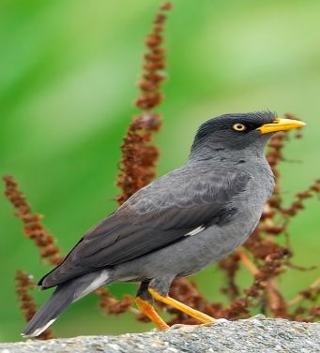
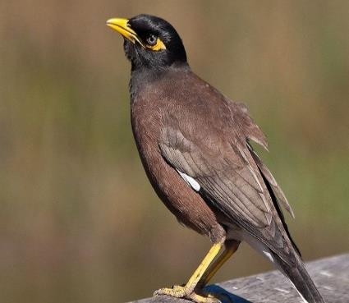
白尾及家八哥如何分辨？

Slide 6
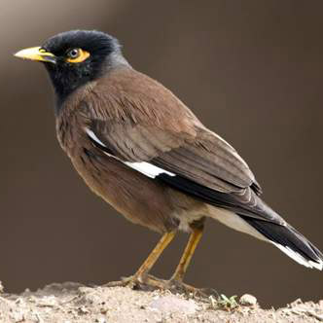
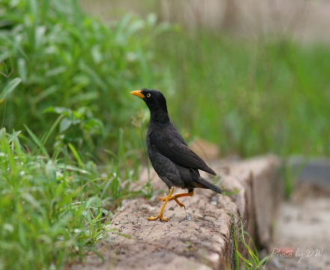
要分辨八哥，需要先觀察鳥的體色喔！
家八哥
白尾八哥

Slide 7
白尾八哥的特徵
羽冠短
黑色
尾羽未端白色

Slide 8
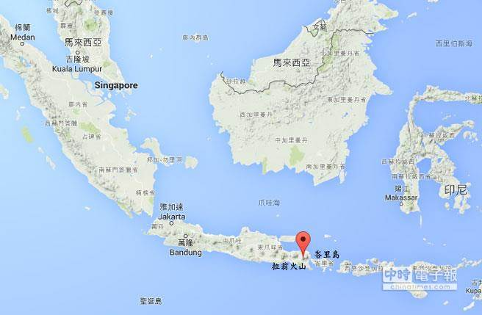
原產地
印尼的爪哇島和峇里島

Slide 9
危害
入侵範圍：
日本、泰國、寮國、新加坡、馬來西亞、印尼。

Slide 10
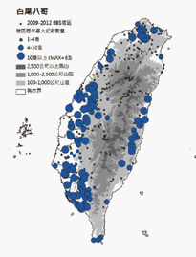
在台現況
*1978年在臺灣野外
便有紀錄，繁殖適
應良好。
*廣泛分布全臺及金
門等外島。

Slide 11
家八哥

Slide 14
家八哥的特徵
眼後方橙黃色

Slide 15
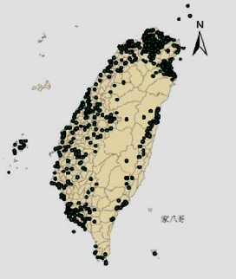
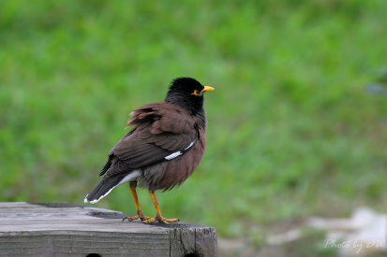
家八哥分布圖

Slide 16
https://www.google.com.tw/

Slide 18
http://www.hakanfoods.com

Slide 20
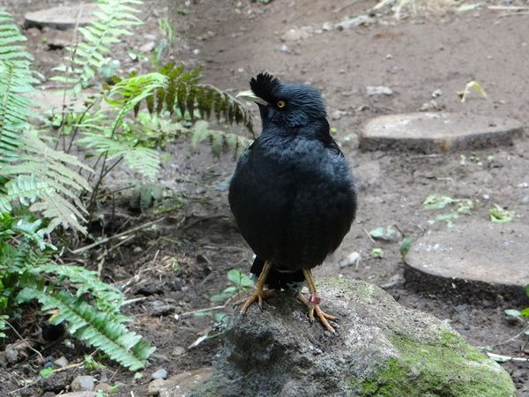
冠八哥

Slide 21
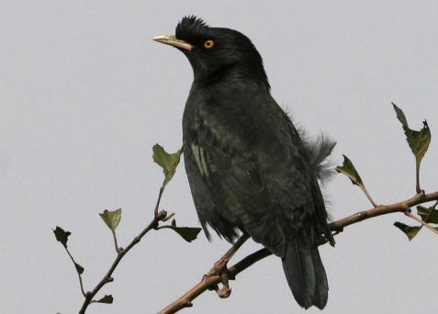
保育類動物
2008年將臺灣原生八哥列為第二級珍貴稀有的保育類動物
https://www.google.com.tw

Slide 22
黑色羽冠
象牙白
虹膜橙黃色
尾巴黑白相間
冠八哥的特徵

Slide 23
螳螂

Slide 24
蝗蟲
Notes:
白尾八哥的食物

Slide 25
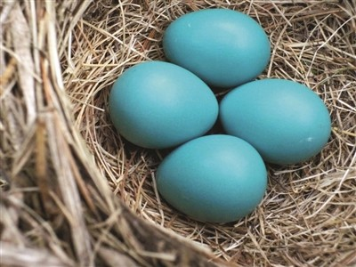
生態特性
(5-6月)築巢於
樹、橋或牆上的洞，亦築於棕櫚科植物上，每窩2-5顆蛋。

Slide 26
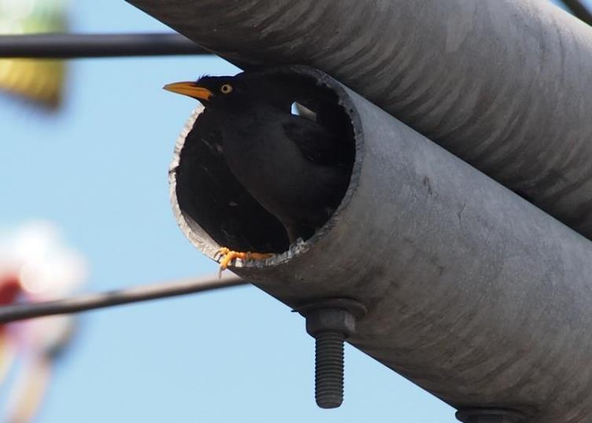
巢位
適應力強大，只要有洞的地方就能築巢。
http://p.udn.com.tw/upf/newmedia/2015_vist/08/20150813_bird_05/index.html

Slide 27
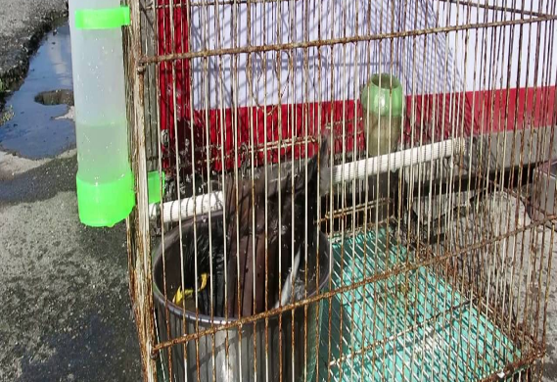
鳥類洗澡方式之一：水浴

Slide 28
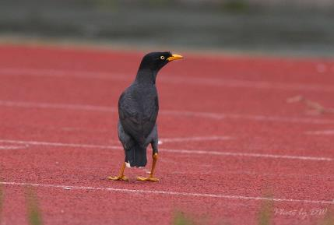
測驗時間
下圖是什麼鳥?
1.白尾八哥
2.家八哥
3.烏鴉

Slide 29
yes
Good

Slide 30
No
Try again

Slide 31
謝謝觀賞
https://www.google.com.tw

